Slide 1
ФОРМИРОВАНИЕ МЕТАПРЕДМЕТНЫХ РЕЗУЛЬТАТОВ СРЕДСТВАМИ СОВРЕМЕННЫХ УЧЕБНО МЕТОДИЧЕСКИХ КОМПЛЕКТОВ ПО МАТЕМАТИКЕ
Учитель математики МАОУ Лицей № 1
Трубачева Татьяна Викторовна
Балаково, 2014

Slide 2
«Выживает не самый сильный и не самый умный, а тот, кто лучше всех приспосабливается к изменениям» Чарльз Дарвин Не для школы – для жизни учимся

Slide 3
ШКОЛЬНЫЕ КЛЮЧЕВЫЕ КОМПЕТЕНЦИИ:
математическая компетентность
коммуникативная (языковая) компетентность
информационная компетентность
социальная компетентность
продуктивная компетентность
нравственная компетентность

Slide 4
ФОРМИРОВАНИЕ МЕТАПРЕДМЕТНЫХ РЕЗУЛЬТАТОВ СРЕДСТВАМИ СОВРЕМЕННЫХ УЧЕБНО МЕТОДИЧЕСКИХ КОМПЛЕКТОВ ПО МАТЕМАТИКЕ

Slide 5
МЕТАПРЕДМЕТЫ
это предметы отличные от предметов традиционного цикла, это новая образовательная форма, которая выстраивается поверх традиционных предметов, в ее основе лежит мыследеятельностный тип интеграции учебного материала и принцип рефлексивного отношения к базисным организованностям мышления

Slide 6
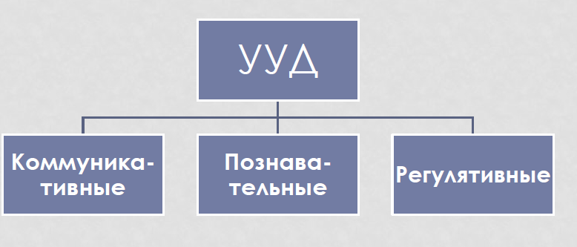
УНИВЕРСАЛЬНЫЕ УЧЕБНЫЕ ДЕЙСТВИЯ (УУД)

Slide 7
РЕГУЛЯТИВНЫЕ УУД
Умение планировать собственную деятельность в соответствии с поставленной задачей и условиями ее реализации
Умение контролировать и оценивать свои действия, вносить коррективы в их выполнение на основании оценки и учета характера ошибок
Приобретения навыка саморегуляции

Slide 8
ПОЗНАВАТЕЛЬНЫЕ УУД
способность обучающегося принимать и сохранять учебную цель и задачи;
самостоятельно преобразовывать практическую задачу в познавательную;
умение осуществлять информационный поиск , сбор и выделение существенной информации из различных информационных источников
проявлять инициативу и самостоятельность в обучении
умение использовать знаково-символические средства для создания моделей изучаемых объектов и процессов, схем решения учебно-познавательных и практических задач.

Slide 9
КОММУНИКАТИВНЫЕ УУД
умение сотрудничать с педагогом и сверстниками при решении учебных проблем;
умение слушать и вступать в диалог;
участвовать в коллективном обсуждении проблемы;
умение интегрироваться в группу сверстников и строить продуктивное взаимодействие и сотрудничество со сверстникамии взрослыми;
владение монологической и диалогической формами речи;
умение выразить и отстоять свою точку зрения, принять другую

Slide 10
Какие приемы, методы и технологии в учебно-образовательном процессе будут способствовать достижению метапредметных результатов обучающихся?

Slide 11
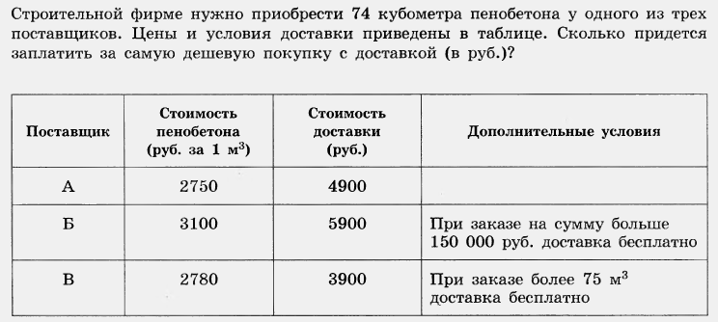

Slide 12
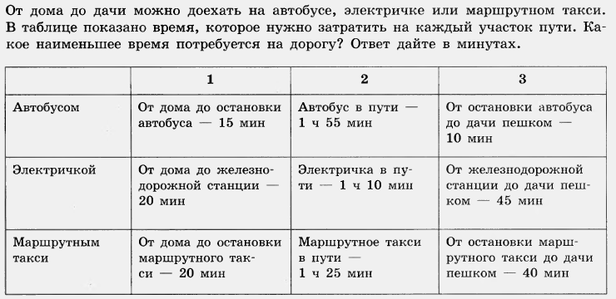

Slide 13
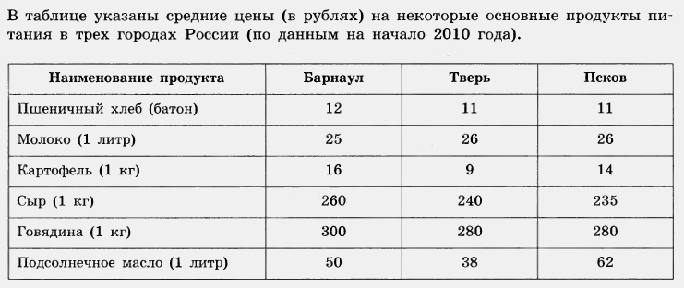

Slide 14
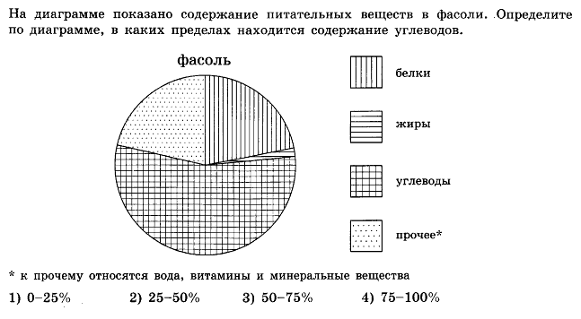

Slide 16
Основная цель проектного обучения - создать условия для развития умения школьников учиться на собственном опыте и опыте других обучающихся, при этом происходит формирование следующих ключевых компетенций:
Ценностно-смысловых;
Общекультурных;
Учебно-познавательных;
Информационных;
Коммуникативных;
Социально-трудовых;
Компетенций личностного самосовершенствования.

Slide 17
ВИДЫ ПРОЕКТОВ:
Информационные проекты
Исследовательские проекты
Продуктивные проекты
Практико-ориентированные

Slide 18
МЕТОД МОДЕЛИРОВАНИЯ:
Предметные модели воспроизводят геометрические, физические и другие свойства объектов в материальной форме (глобус, анатомические муляжи, модели кристаллических решеток, макеты зданий и сооружений и др.)
Информационные модели представляют объекты и процессы в образной или знаковой форме. Образная модель - это модель в мысленной или разговорной форме. Знаковая модель - это модель, выраженная средствами формального языка (графики, таблицы, тексты и т.д.). Образные и знаковые модели, как правило, взаимосвязаны. Мысленный образ, родившийся в голове человека, может быть облечен в знаковую форму.

Slide 19
Проектируя граф логическую модель совместно с учащимися, действуем по следующему плану:
На листке пишем «ключевое слово» («сердце» текста)
Вокруг «накидываем» слова или предложения, выражающие идеи, факты, образы, подходящие для данной темы («спутники»)
Эти слова соедините линиями с «сердцем» текста.
У каждого «спутника» могут появиться еще слова «спутники»
Выявляем смысловые связи между объектами знаний («спутниками»)
В итоге получится структура, которая графически отображает размышления.

Slide 20
ШКОЛА ДОЛЖНА РЕБЕНКА:
«научить учиться»,
«научить жить»,
«научить жить вместе»,
«научить работать и зарабатывать»

Slide 21
Спасибо за внимание! ☺

